Slide 1
80 років Голодомору в Україні
Презентацію підготували
Учениці 11-А класу
Спеціалізованої школи № 11
Алдаркіна Наіля
Рибалка Вікторія

Slide 2
Тож, Господи, якщо се чуєш слово, Згадаймо мертвих і живих, Хай не забудем ми ніколи Кісток жертовних, вікових. Допоможи здолати спрагу, Ту спрагу помсти крижану І пам’ятать людську відвагу До смерті вірну, молоду. Хай ми поляжемо кістками, Та відрубаємо навік, Хай будем справжніми катами, Та не заплющимо повік, Допоки не лунає слово «ГОЛОДОМОР» у всіх серцях, Поки не зрозумієм знову, Що ходим всі ми по мерцях. Що, може, дід, а, може, прадід Хлібини крихітки не мав, Поки усякий скаже: «Справді, А я такого і не знав»...

Slide 3
Зміст
Вступ
Причини голодомору
Голод 1932-1933рр. в Україні
Наслідки голоду в Україні
Національний музей голодомору в Києві
80 років Голодомору
Висновок

Slide 4
Вступ
Українською катастрофою ХХ століття є голодомор 1932–1933 років в Україні. Терор голодом, запроваджений сталінським тоталітарним режимом в Україні, заподіяв смерть мільйонам хліборобів. Адже від голоду, масових репресій і депортацій Україна втратила більше, ніж за роки Першої світової та громадянської воєн.

Slide 5
Львівська газета "За Україну", яка розповідала читачам про жахливий голод на підрадянській Україні

Slide 6
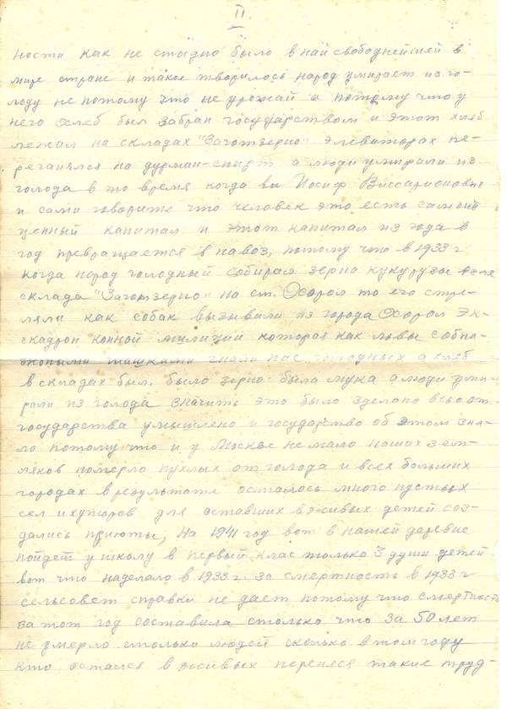
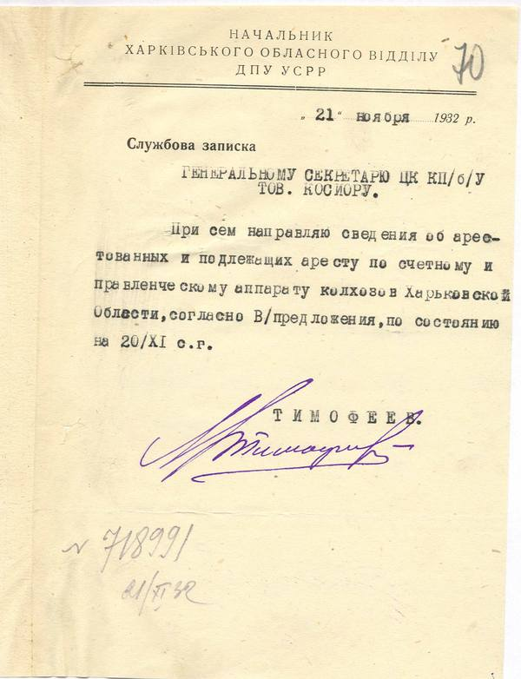
Причини голодомору
Українські дослідники голодомору 1932-1933 рр. довели, що фізичне винищення українських селян голодомором – свідома і цілеспрямована терористична акція більшовицького режиму в Україні. Про це безперечно свідчать архівні документи партійних, радянських і каральних органів.

Slide 7
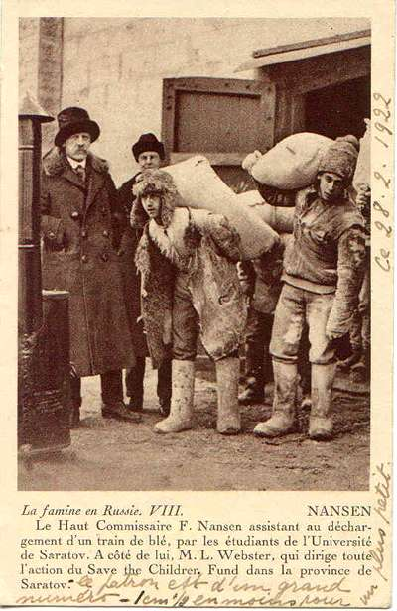
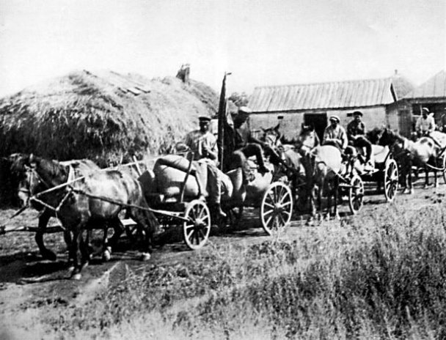
Голод 1932-1933рр. в Україні
З 1929 року Сталін розпочав відверту боротьбу проти українських селян, навісивши на них ярлик спекулянтів, що автоматично зараховувало їх до класових ворогів. А восени 1932 року на села були направлені численні загони з чітко визначеними планами хлібозаготівель.

Slide 8
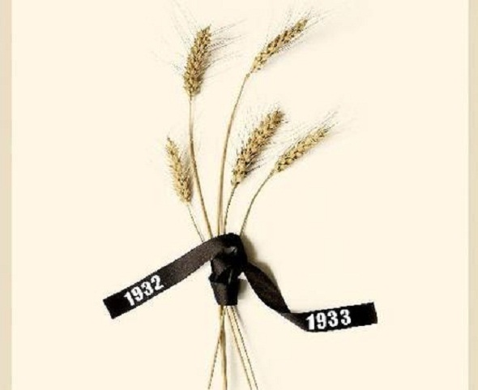
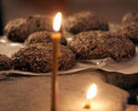
Голод 1932-1933рр. в Україні
Крім власне хлібозаготівель, селяни мали здавати різноманітні заготівлі м’яса, вершкового масла, яєць, інших видів продовольства, повернення державі насіннєвої позики, розрахунки колгоспів з МТС за здійснені ними роботи тощо.

Slide 9
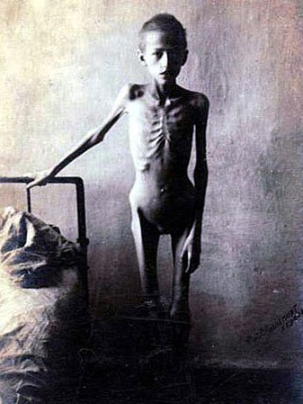
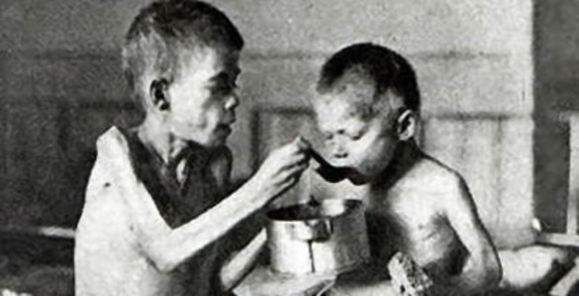
Голод 1932-1933рр. в Україні
У зв’язку з тим, що обсяг хлібозаготівель 1931 року (39% валового збору) сягнув критичної межі для хлібофуражного балансу України, навесні 1932 року по селах почався голод, худоба вимирала. Недосіяними залишилося 2,5 млн. га землі.

Slide 10
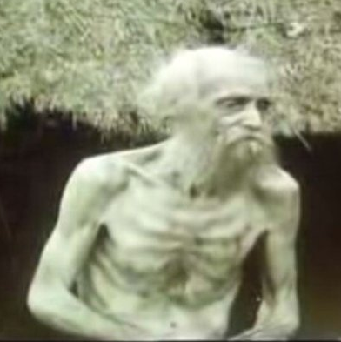
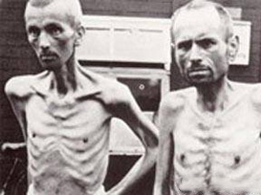
Голод 1932-1933рр. в Україні
З матеріалів пленуму ЦК КП(б)У видно, що від серпня 1932 до лютого 1933 року 88% колгоспників Одеської, 94,8% колгоспників Дніпропетровської, 81,6% колгоспників Харківської і майже 70% колгоспників Вінницької областей не мали жодного грама хліба. Така ж картина спостерігалася і по інших областях України.

Slide 11
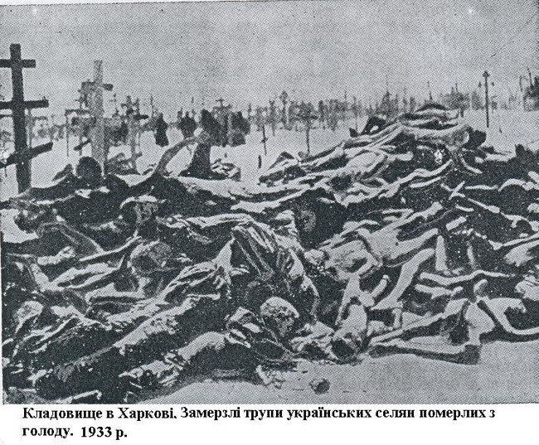
Наслідки голоду в Україні
Найвагомішим та найголовнішим наслідком Голодомору 1932-1933 рр. є масова смертність (7 мільйонів чоловік на теренах України).

Slide 12
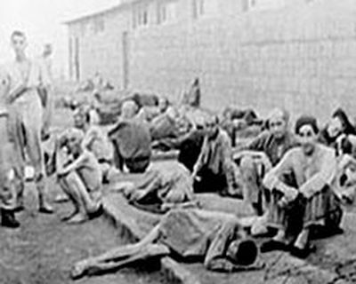
Наслідки голоду в Україні

Slide 13
Наслідки голоду в Україні

Slide 14
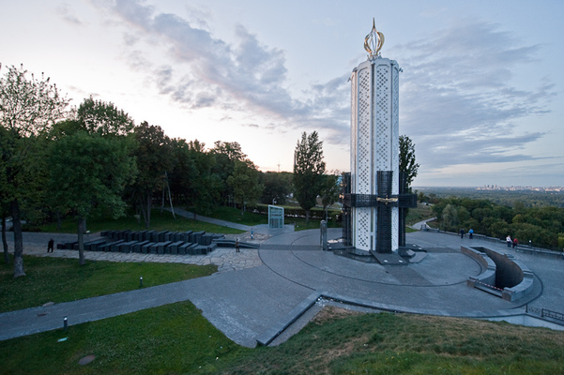
Національний музей голодомору в Києві
8 липня 2009 року згідно з розпорядженням Кабінету Міністрів України було утворено Державний музей "Меморіал пам’яті жертв голодоморів в Україні", який 18 лютого 2010 року набув статусу Національного.

Slide 15
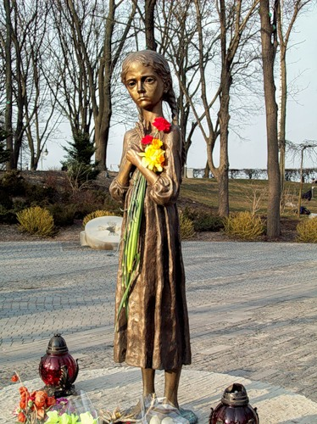
Національний музей голодомору в Києві

Slide 16
80 років Голодомору
Четверта субота листопада в Україні визнана Днем пам'яті жертв голодоморів. Меморіальні заходи проводяться як в Україні, так і поза її межами. Щорічно, в цей день проводиться всеукраїнська акція «Запали свічку».

Slide 17
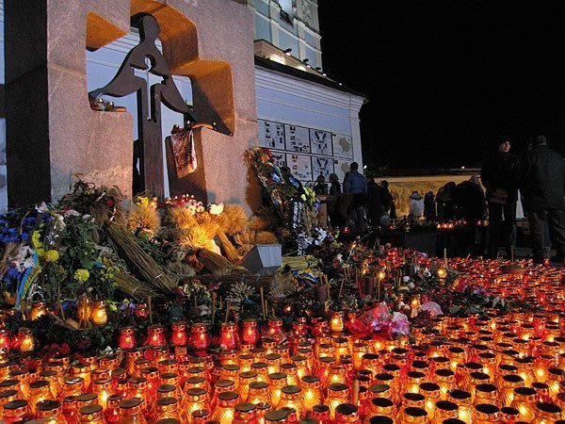
80 років Голодомору
2013 року виповнюється 80 років з часу Голодомору 1932–1933 років.
2013 рік за постановою Верховної Ради України вважається роком пам'яті жертв Голодомору 1932–1933 років.

Slide 18
Висновок
Був час коли навіть згадка про нечуваний в історії людства голодомор на Україні в 1932-1933 роках оголошувалася злісним наклепом на радянську дійсність. Та сьогодні ми уже знаємо: голодомор був наперед спланований, штучно створений. Це був геноцид. Ця страхітлива за своїми намірами й масштабами акція більшовизму – вікова трагедія української нації. Про неї повинен знати весь світ, нинішні і прийдешні покоління.

